Slide 1

AI × 医学教育
AI時代の臨床推論 — 使いこなす力と疑う力
研修医 ・専攻医向け統合セッシ ョ ン
参考文献
2026-03-26 · AI（Claude）作成・主な出典は原典で確認

Slide 2
世界はもうこのフェーズにいる
81%の米国医師が診療でAIを活用（2023年は38%）
76%超が「AIは患者ケアの能力を高める」と考えて い る
出典: AMA 2026年調査（医師1,692人、2026年1〜2月）

Slide 3
しかし意外なデータがある
LLMを使った医師の診断推論スコアは、LLM単独より低か っ た
— Goh et al., JAMA Netw Open 2024（ランダム化比較試験、医師50名、6症 例 ）

Slide 4
数字で見る逆転
条件 | 診断推論スコア
GPT-4 単独 | 約90%（医師単独より16ポイント高い）
医師 + GPT-4 | 76%（中央値）
医師 単独 | 74%（従来の資料のみ）
医師+GPT-4と医師単独の差は有意でなかった（p = 0.60）
症例は6つの模擬症例で、実臨床とは異 な る
問い: AIは味方か、それとも新しい罠 か ？

Slide 5
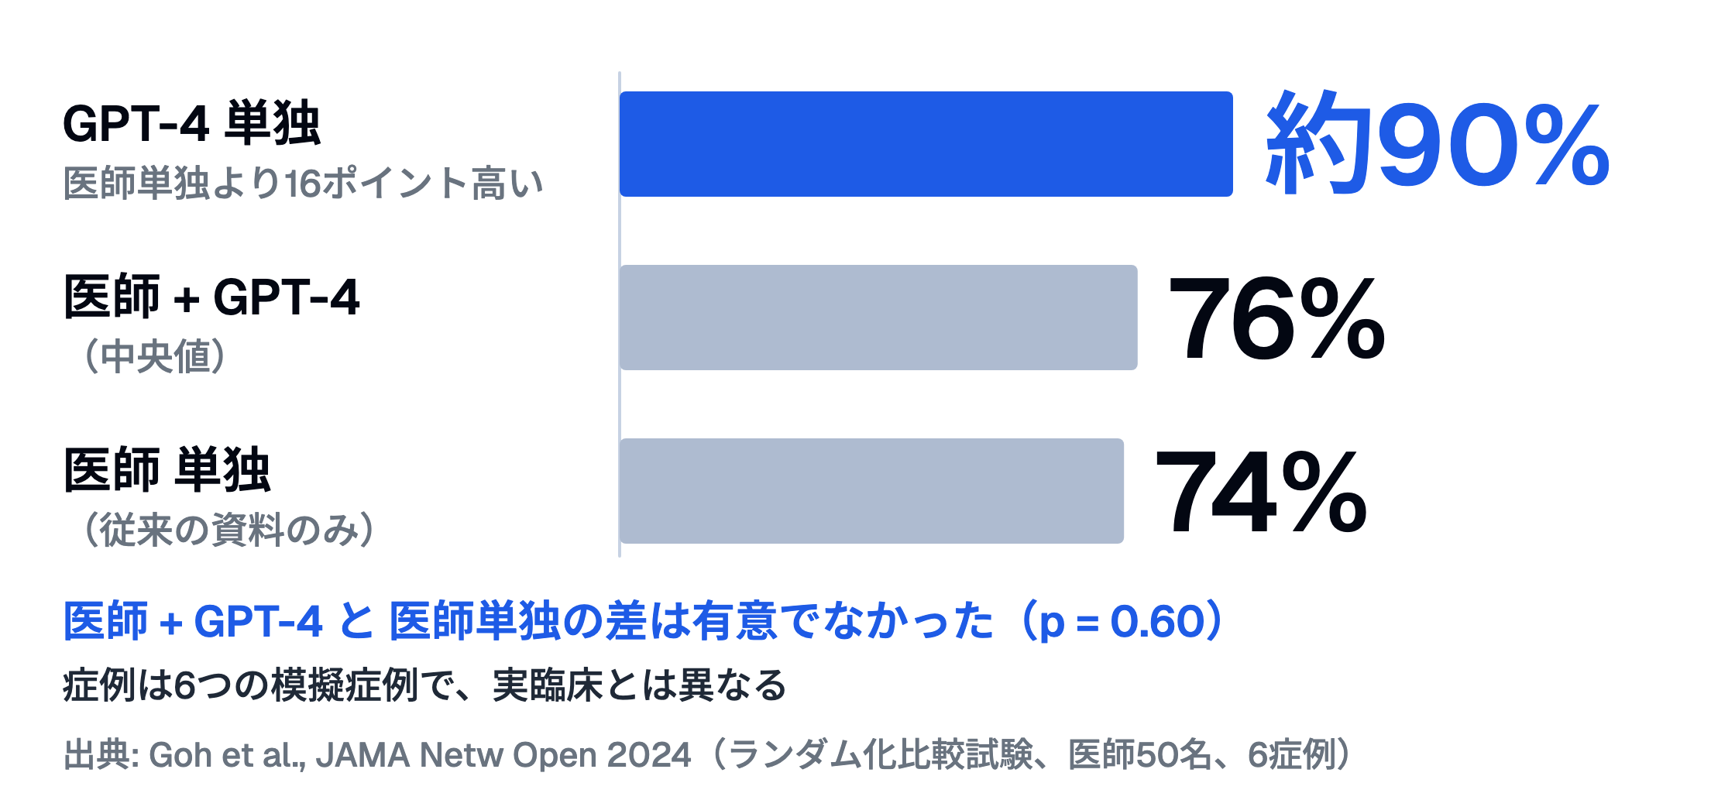
診断推論スコアの逆転

Slide 6
今日のゴール
この45分の後、あなたは:
1. AIの3世代とマルチエージェントを説明できる（理 解 ）
2. AIが持つ認知バイアスを分析できる（分 析 ）
3. AIを使う/使わない場面を判断できる（評 価 ）
4. 自分の研修への組み込み方を提案できる（創 造 ）

Slide 7
前提確認 — あなたとAIの関係
Quick Poll（手元メモか匿名の挙手。答えたくないときは答えなくてよい）:
AIを臨床で使ったことがある 人 ？
AIの答えに引きずられた経験がある 人 ？
「AIは間違っている」と無視した経験がある 人 ？

Slide 8
どちらも「バイアス」
引きずられる反応も、無視する反応も、どちらも認知バイアスの一種で す 。
今日はこの「引きずられる力」と「疑う力」の両方を扱いま す 。

Slide 9
AIの3世代
世代 | 特徴 | 医療での例
第1世代 ルールベース | 人間がルールを書く | 処方チェック
第2世代 生成AI | 1つのAIが何でもやる | ChatGPTに聞く
第3世代 エージェントAI | 専門AIチームが協力 | 複数AIで診断支援

Slide 10
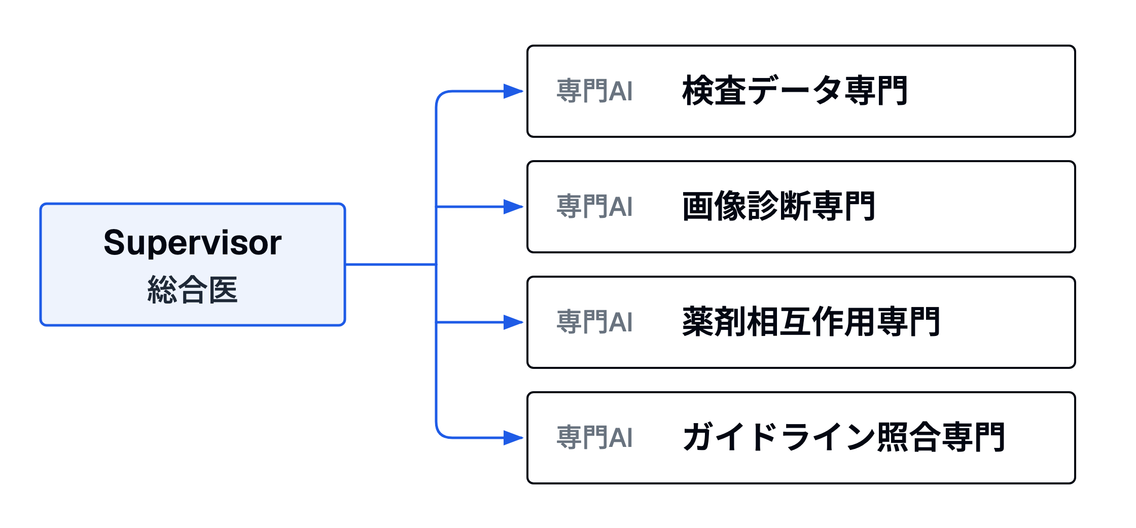
マルチエージェント = チーム医療のAI版

Slide 11
Mount Sinai研究（2026）の発見
発見 | 内容
精度 | 同時タスクが多い条件でも、単一AIより精度を保った
計算資源 | 最大65分の1（シミュレーション条件）
条件 | 情報検索 ・データ抽出 ・投薬量計算を最大80件同時。実臨床での検証はこれから

Slide 12
なぜ「チーム」が強いのか
救急外来に10人の患者が同時に来たら——1人のスーパードクターより、専門チーム5人の方が対応でき る 。
AIも同じ。

Slide 13
臨床実装の最前線 — BJC Healthcare
機関
BJC Healthcare ACO（HIMSS26発 表 ）
内容
既存の死亡リスクモデルを補う「学習するレビュー役」のAI
機能
記録を読んで終末期に近い可能性のある患者を挙げ、人に知ら せ る
最終判断
アドバンス ・ケア ・プランニングを勧めるかは臨 床 医

Slide 14
監督モデルの変化
human-in-the-loop | human-on-the-loop
AIが提案→人間が毎回承認 | AIが自律実行→人間が監督
安全だが遅い | 速いが信頼性設計が鍵
現在の多くの医療AI | 一部で検討が進む形（BJCの例でも最終判断は臨床医）

Slide 15
臨床推論の3大認知バイアス
アンカリング
最初の情報に固執 す る
プレマチュアクロージャー
早く診断を確定する
利用可能性ヒューリスティクス
最近の症例に引きずら れ る
共通点
ワーキングメモリの制約（同時に保持できるのは4項目前後）が一因とさ れ る

Slide 16
バイアスの臨床例
胸痛30歳男性 → 筋骨格系と決めつけ → 心筋炎見 逃 し
発熱+咳 → 「風邪でしょう」→ 肺炎見 逃 し
先週コロナ10人 → 今日の発熱もコロナだ ろ う

Slide 17
AIはこれを解決するはず…だった
人間の限界 | AIの特性
WM 4-5項目 | 数千のデータを同時処理
最近の経験に引きずられる | 訓練データ全体を参照
疲労で精度低下 | 24時間一定

Slide 18
新発見 — AIもバイアスを持つ
バイアス | 人間 | LLM
不作為バイアス | あり | 人間より強い（道徳的ジレンマ）
「はい／いいえ」の聞き方による反転 | 少ない | 多くのLLMで「いいえ」寄り
アンカリング | あり | 臨床LLMで報告
出典: 上2行は PNAS 2025（道徳的ジレンマの研究）、アンカリングは npj Digital Medicine 2025（臨床LLM）

Slide 19
ケース
臨床への影響 — 想定される3つの危険シナリオ
（PNASは道徳的ジレンマの研究であり、以下の臨床場面への当てはめは推測で す ）
終末期ケア AIが「積極治療しない」を過度に推奨する 危 険
救急判断 問診のフレーミングでAI推奨が変 わ る
鑑別診断 最初の仮説にAIが引きずら れ る

Slide 20
なぜ「医師+AI」が「AI単独」に負けたのか
AIを「答え合わせ」に使うと、自分の仮説をAIに確認させるだけにな る 。
医師のアンカリング + AIのアンカリング = バイアスの二重 増 幅
（可能性。Slide 3の試験が直接示したものではな い ）

Slide 21
「使いこなす力」— AIの3つの正しい役割
Framework Coach
見落とし鑑別を構造化さ せ る
Socratic Guide
問いを立てさせる
Red Team Partner
反論させる
キーインサイト
AIは「答えを出す道具」ではなく「問いを立てる 鏡 」

Slide 22
ハンズオン — ペアワーク導入
症例: 45歳女性、2週間前からの倦怠感と 微 熱
Aさん（2分）: AIに患者役で 問 診
Bさん（2分）: AIをソクラテス的ガイドで 使 う
比較（2分）: どちらが「考えさせられた 」 ？

Slide 23
プロンプト例
【患者役】
あなたは45歳女性の患者です。2週間前からの倦怠感と微熱で受診しました。質問されるまで情報を出さずに問診練習に協力してくださ い 。
【ソクラテス的ガイド】
私は研修医です。45歳女性、倦怠感と微熱を診ています。私の鑑別に対して、見落としを問いかけてください。答えは教えないでくださ い 。
【Red Team Partner】
甲状腺機能低下を第一に疑っています。この診断が間違っていると仮定して、最も危険な見逃しを3つ挙げ、なぜ考えるべきか教えてくださ い 。

Slide 24
AI仮想患者の構造的限界
 | 機能的忠実度 | 会話的忠実度
評価 | 高い | 中程度
意味 | 臨床的にもっともらしい（評価研究の多くで高い性能） | 現実感 ・対話の自然さに限界
多疾患 | 扱う研究が少ない | —
出典: Li D, Lebai Lutfi S. JMIR Med Inform 2026;14:e79039（LLM 仮想患者の系統的レビュー ・39 研究） https://doi.org/10.2196/79039

Slide 25
複雑性ステージ（Aziz 2026 ・LinkedIn記事 ・査読なし）
Stage 1 | Stage 2 | Stage 3 | Stage 4
安定 | 創発 | カオス | 不連続変容
ルール可能 | パターン ・動的変化 | 予測不能 ・非線形 | パラダイム転換

Slide 26
どのステージでAIが効くか（本教材の仮説）
 | Stage 1 | Stage 2
例 | 単一疾患問診 | 多疾患＋心理社会
AI | 得意 | 苦手
不作為バイアス影響 | 小 | 大
家庭医の日常は Stage 2 以 降 。

Slide 27
使い分けマトリクス（本教材の私見）
場面 | 推奨度
OSCE練習（単一疾患） | 推奨
鑑別網羅性チェック | 推奨
複雑症例の判断 | 非推奨

Slide 28
判断の2原則
原則1（使いこなす力）: Stage 1の課題にはAIを積極活用。3つの役割（Coach/Guide/Red Team）で使 う 。
原則2（疑う力）: Stage 2以降では、AI出力を批判的に読む。特に「何もしない」推奨には要警 戒 。

Slide 29
ディスカッション
3人グループ4分→全体共有2分。1つ選んで議論:
1. ハンズオンで最も学びになったAIの役割 は ？
2. 不作為バイアスが問題になる自分の臨床場面 は ？
3. 「AIリテラシー」はOSCEに入れるべ き ？

Slide 30
今日の3つのキーメッセージ
1. 世界は「使うか」から「どう教育に組み込むか 」 へ
2. AIは答えではなく問いを立て る 鏡
3. AIの限界を知ることが、これからの医師の必須 能 力

Slide 31
まとめ
持ち帰りアクション
1つ選んでください:
[ ] 明日の外来でAIをソクラテス的ガイドとして 使 う
[ ] 同僚と「AIで失敗した体験」を共有 す る
[ ] Mount Sinai or PNAS のAbstractを1本 読 む
[ ] 「AIに任せたい/任せたくない業務」を書き 出 す

Slide 32
まとめ
持ち帰りの問い
80%の医師がAIを使う時代に、"AIを使わない判断"ができることこそが、これからの医師の専門性かもしれませ ん 。
使いこなす力と疑う力 — あなたはどちらを先に鍛えます か ？

Slide 33
参考文献
一次文献（査読済み）
1. Mount Sinai (2026) — Orchestrated Multi-Agent AI Systems Outperform Single Agents in Health Care. npj Health Systems.
https://www.mountsinai.org/about/newsroom/2026/orchestrated-multi-agent-ai-systems-outperforms-single-agents-in-health-care
2. Frontiers in Digital Health (2026) — Transforming clinical reasoning: the role of AI in supporting human cognitive limitations (Greengrass CJ. Review. Front Digit Health 2025;7, 2026年1月公開).
Goh E, et al. Large language model influence on diagnostic reasoning: a randomized clinical trial. JAMA Netw Open 2024;7(10):e2440969. doi:10.1001/jamanetworkopen.2024.40969
https://www.frontiersin.org/journals/digital-health/articles/10.3389/fdgth.2025.1715440/full

Slide 34
参考文献（続き）
3. PNAS (2025) — Large language models show amplified cognitive biases in moral decision-making (Cheung V, Maier M, Lieder F. PNAS 2025;122(25):e2412015122).
https://www.pnas.org/doi/10.1073/pnas.2412015122
4. JMIR Formative Research (2026/3) — Scaling Multimodal Agentic AI in Medical Education: Multisite Cross-Sectional Study of Simulation Effectiveness in Primary Care.
https://formative.jmir.org/2026/1/e88905
5. Li D, Lebai Lutfi S. JMIR Med Inform 2026;14:e79039（LLM 仮想患者の系統的レビュー ・39 研究） https://doi.org/10.2196/79039
https://medinform.jmir.org/2026/1/e79039
6. npj Digital Medicine (2025) — Cognitive bias in clinical large language models (Mahajan A, et al. npj Digit Med 2025;8:428).
https://www.nature.com/articles/s41746-025-01790-0

Slide 35
参考文献（続き）
カンファレンス ・報告
7. IME 2026 — Innovations in Medical Education Conference, University of Miami (2026年3月26〜27日開催の案内).
https://news.med.miami.edu/innovations-in-medical-education-2026-explores-the-power-of-ai/
8. AMA — More than 80% of physicians use AI professionally: AMA survey (2026).
https://www.ama-assn.org/practice-management/digital-health/more-80-physicians-use-ai-professionally-ama-survey
9. HIMSS26 — Multi-AI Agents for Clinical Decision Support (BJC Healthcare).
https://www.healthcareitnews.com/news/how-multi-ai-agents-can-improve-clinical-decision-support

Slide 36
参考文献（続き）
概念的フレームワーク
10. Aziz (2026) — The Great Divide: Systems Thinking and Complexity Science（LinkedIn記事の転載。査読なしの解説）.
https://stream.syscoi.com/2026/02/15/the-great-divide-systems-thinking-and-complexity-science-aziz-2026-linkedin/
参考文献

